Slide 1
本周作业
P14. 5
P16. 12
P17. 2
P18. 3
P19. 6
P21. 9
【补】. 2
建议：每次作业前练字30分钟
作业提交：
交作业时间：周五（3月4日）20:00前
交作业地点：线下同学交至：新水313门口信箱(牟鹏)；线上同学拍照/扫描后转成PDF文件提交至：网络学堂(文件名：学号-姓名.pdf）

Slide 2



内容提要
2.4 平面的投影
2.5 直线、平面之间的相对位置

Slide 3


本章的重点和挑战性学习内容
重点学习内容：
平面上取线和取点的问题
平行问题判定原理
相交问题
挑战性学习内容：
属于平面的直线和点的作图问题

Slide 4
上节知识要点回顾
投影基本概念
正投影
三投影面体系的建立
点的投影
点在三投影面体系中的投影投影特性 （两个垂直，三个相等）
重影点及可见性判断

Slide 5

上节知识要点回顾
直线的投影
直线的投影特性、两直线相对位置（平行、相交和交叉）判断
点和直线的相对位置的判断
直线上的点：
点的投影在直线的同名投影上
点的投影分线段的投影成定比(定比定理)

Slide 6
五．两直线的相对位置
两直线的相对位置可分为三种情况：
平行 相交 交叉
V
b′
d′
a′
B
A
c′
C
D
1.平行
平行条件:各同名投影均相互平行。
a
c
b
d
H
Z
d'
a'
a”
b'
b'
d'
c”
c'
a'
c'
a'
c'
b'
b”
X
O
X
O
X
d'
O
d”
Y_{W}
a
d
a
c
a
b
d
b≡c
d
c
b
Y_{H}
平行
a’b’∥c’d’,ab∥dc,
平行
不平行
a”b” ∥c”d”
╲

Slide 7
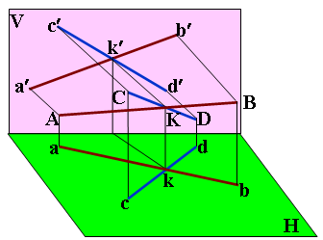
2.相交
相交条件: 两直线各同名投影均相交，且交点符合点的投影规律，即两直线只有一个公有点。
c'
b'
c'
b'
k'
k'
a'
d'
a'
d'
X
O
X
O
b
k₁
c
c
b
k₂
d
k
d
a
a
不相交
相交

Slide 8
3.交叉
交叉条件:两条直线没有公有点，也不平行。
其投影的交点为两直线的重影点。
c'
b'
l₂'
(k₁')k₂'
k'
a'
l₁'
d'
X
O
k₁
b
c
k₂
l
a
(l₁)l₂
d
不相交，也不平行——交叉

Slide 9

2.4 平面的投影

Slide 10
2.4 平面的投影
P
P
P
P
一. 平面的表示方法
1.几何元素表示平面
P
A
A
A
A
A
C
C
C
C
C
B
B
B
B
B
D
D
不共线的三点
a'
a'
线及线外一点
a'
a'
a'
c'
c'
c'
c'
两平行线
c'
b'
b'
b'
b'
两相交直线
b'
X
d'
O
X
O
X
O
X
d'
O
X
O
平面图形
d
d
b
b
b
b
b
c
c
c
c
c
a
a
a
a
a

Slide 11
2.4 平面的投影特性
（1）平面在单一投影面上的投影特性
平行
垂直
倾斜
投 影 特 性
实形性
★平面平行投影面——投影就把实形现
积聚性
★平面垂直投影面——投影积聚成直线
类似性
★平面倾斜投影面——投影类似原平面

Slide 12
（2）平面在三投影面体系中的投影特性
①投影面平行面的投影
平行于某一个投影面的平面——投影面平行面
平面平行于V—正平面
平面平行于H—水平面
平面平行于W—侧平面
例1：正平面
a’
Z
a”
c'
c”
V
X
b’
b”
O
Y_{W}
W
H
a
b
c
Y_{H}
正平面的投影特性
平行于V：在V上投影反映实形；
垂直于H、W：在H、W上投影积聚，且平行于OX、OZ轴。

Slide 13
②投影面垂直面的投影
垂直于某一个投影面、与另两个投影面倾斜的平面
——投影面垂直面
平面垂直于V—正垂面
平面垂直于H—铅垂面
平面垂直于W—侧垂面
例2：铅垂面
a’
Z
a”
c'
c”
V
X
b’
O
b”
Y_{W}
W
c
b
a
H
Y_{H}
铅垂面的投影特性
垂直于H ：在H上投影投影积聚，且与OX/OY轴倾斜；
倾斜于V、W：在 V 、W上投影具有类似性。

Slide 14
③一般位置平面的投影
与三个投影面均倾斜的平面——一般位置平面。
Z
a’
a”
例3：完成△ABC
的侧面投影。
c'
c”
b’
b”
X
O
Y_{W}
b
a
c
Y_{H}
一般位置面的投影特性
与三个投影面均倾斜，所以三个投影都具类似性。

Slide 15
二 属于平面的直线和点★
1.属于平面的直线
b'
b'
距
H
面
20
d'
e'
a'
c'
a'
1'
⎫
定理①：若直线通过属于平面的两个点，则直线必在面上。
⎬
20
d'
⎭
c'
O
X
O
X
b
b
c
d
1
e
例4：在已知面上作一水平线，距H面20，长度10。
20
10
a
a
de=10
d
c
DC ∥ AB，且过面上点D,
∴DC在AB ╳ AD平面上
BC ∥ AD，且过面上点B,
∴BC在AB ╳ AD平面上
定理② ：若直线通过属于平面的一个点，且平行于属于该平面的一条已知直线，则该直线必在面上。
四边形ABCD即为所求
直线DI在面上！
DE为所求
例5：试完成平行四边形ABCD的投影。

Slide 16
2.属于平面的点★
定理：若点在属于平面的直线上，则点必在该面上。
例6：
①求属于△的点K的水平投影；
②求属于△的距V面10,距H面
15的点L。
例7：
试完成四边形ABCD
的投影。
10
15
a'
a'
b'
b'
面上找线
①
②
l'
k'
1'
1'
2'
a'
线上找点
a'
b'
b'
1'
15
c'
c'
d'
X
d'
O
c'
O
c'
X
O
X
c
a
c
a
b
b
c
10
l
c
1
k
1
d
4
d
3
2
1
b
a
b
a

Slide 17
本节知识要点
投影理论部分的5个知识要点
点的三面投影特性（2个垂直3个相等）
判断两点间的相对位置（重影点和可见性）
直线的投影特性及其相对位置（平行、相交、交叉）判断
直线上的点（定比定理）
平面的投影特性及两个基本作图问题 （平面内取线、平面内取点）

Slide 18


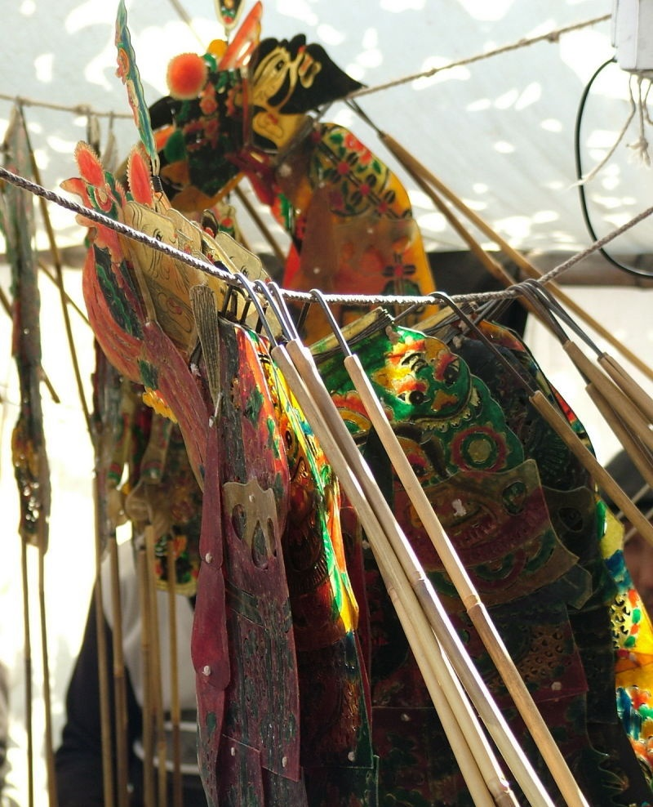
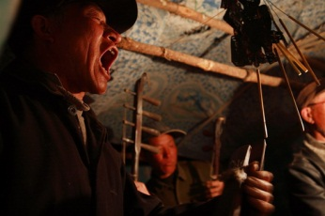

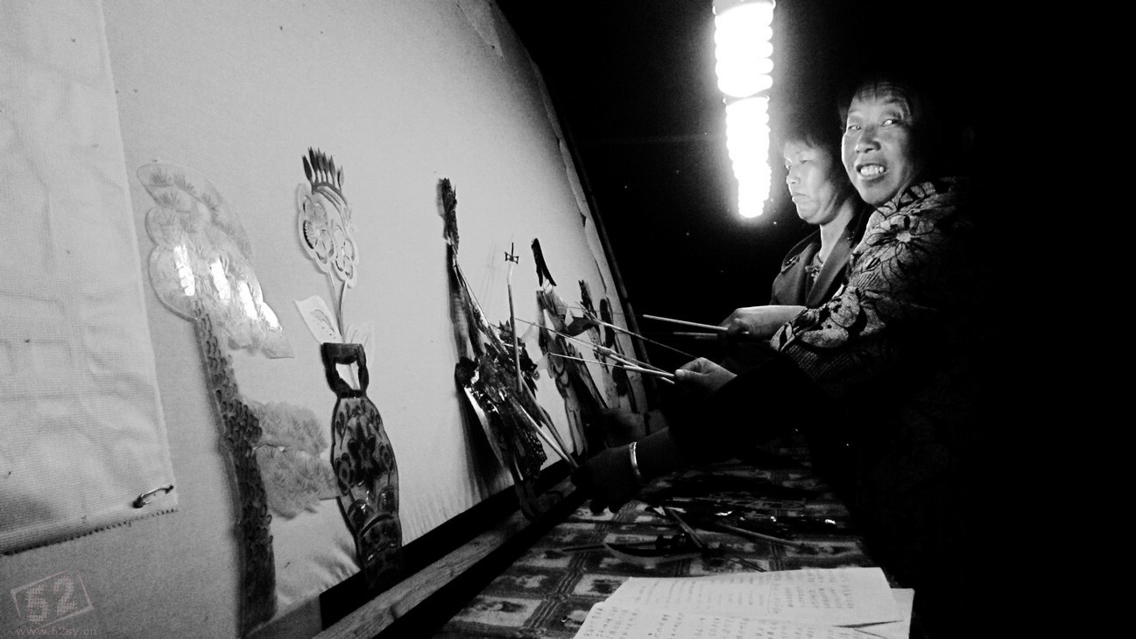
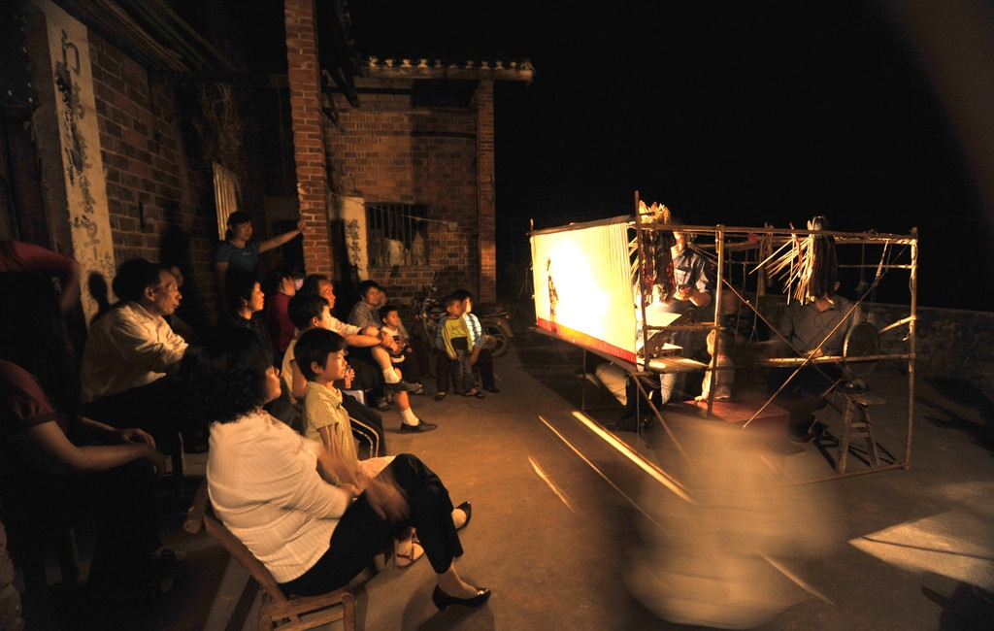
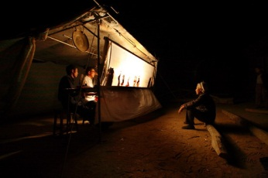

投影 之 皮影戏

Slide 19
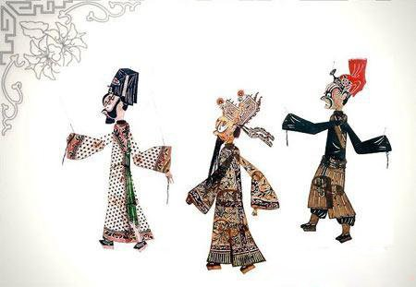

投影 之 皮影戏
两千多年前，汉武帝爱妃李夫人染疾故去，武帝思念心切神情恍惚，终日不理朝政。
大臣李少翁一日出门，路遇孩童手拿布娃娃玩耍，影子倒映于地栩栩如生。
李少翁心中一动，用棉帛裁成李夫人影像，涂上色彩，并在手脚处装上木杆。入夜围方帷，张灯烛，恭请皇帝端坐帐中观看。武帝看罢龙颜大悦，就此爱不释手。这个载入《汉书》的爱情故事，被认为是皮影戏最早的渊源。

Slide 20
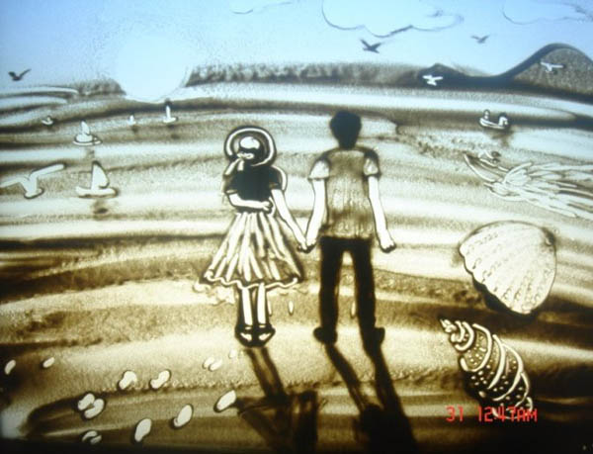
投影 之 现代皮影沙画

Slide 21
2.5 直线、平面之间的相对位置
平行问题
相交问题

Slide 22
1 平行问题
一．直线与平面平行
定 理
若平面外的直线平行于面上的任一直线，则该直线与该平面平行。
推 理
若直线的投影与投影面垂直面具有积聚性的投影相互平行，则该直线与该平面平行。

Slide 23
例1：① 过点K作一直线平行于平面（AB ╳ CD)。
② 过点K作一水平线平行于面（AB ╳ CD)。
c'
i'
b'
① 解题步骤：
作 KE∥AB,
则KE∥(AB ╳ CD)。
k'
f'
e'
d'
a'
X
O
② 解题步骤：
先作面上任一水平线 IB
a
e
d
再作 KF∥IB,
则水平线 KF ∥(AB ╳ CD)。
k
f
i
c
b
例2：判断图中的直线
与△平面平行否。
(a) (b) (c) (d)

Slide 24
二．平面与平面平行
定 理
若两个平面上的两条相交直线相互平行，则此二平面互相平行。
推 理
若两投影面垂直面具有积聚性的投影相互平行，则此二平面互相平行。
c'
i
b'
k'
f'
例3:判断两平面
(KE ╳ KF) ∥(AB ╳ CD) ?
e'
d'
a'
X
O
e
∵KE∥BA
a
d
KF∥IB
∴(KE ╳ KF) ∥(AB ╳ CD)
k
f
i
c
b

Slide 25
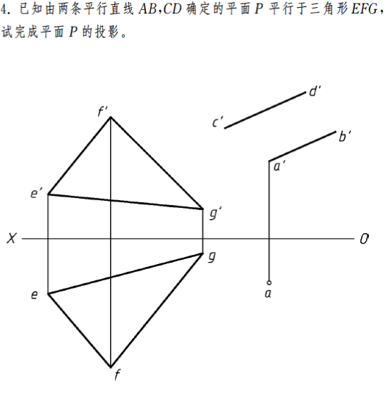
随堂讨论和练习

Slide 26
2.5 相交问题
1．直线与平面相交
问题分析：直线与平面不平行时，必然相交于一点，该交
点是直线与平面的公有点。
直线与平面相交求解的两种情况：
1）直线或平面处在特殊位置：利用积聚性求解
2）直线和平面都处于一般位置：辅助平面法（自学，考核不要求）

Slide 27
线型及应用（非常重要）
图线名称 | 图线型式 | 图线宽度 | 一般应用
粗实线 |  | d | 可见轮廓线
细实线 |  | 0.5d | 尺寸线及尺寸界线、剖面线、重合断面的轮廓线、螺纹的牙底线及齿轮的齿根线、引出线、分界线及范围线、弯折线、辅助线、不连续的同一表面的连线、成规律分布的相同要素的连线
波浪线 |  | 0.5d | 断裂处的边界线、视图和剖视的分界线
双折线 |  | 0.5d | 断裂处的边界线、视图和剖视的分界线
虚线 |  | 0.5d | 不可见轮廓线、不可见过渡线
点画线 |  | 0.5d | 轴线、对称中心线、轨迹线、节圆及节线
双点画线 |  | 0.5d | 相邻辅助零件的轮廓线、极限位置的轮廓线、坯料的轮廓线或毛坯图中制成品的轮廓线、假想投影轮廓线、试验或工艺用结构（成品上不存在）的轮廓线、中断线

Slide 28
1)直线或平面处在特殊位置
例5:
d'
b'
2'
b'
( )
例4:
1’ 2’
1'
a'
k'
a'
d’≡e'
≡k'
≡3'
c'
X
c'
O
X
O
e'
a
d
c
a
e
k
1
b
k
( )
1
d
2
c
2 3
e
b
DE⊥V: d ' ≡e '≡k '
△⊥H: 水平投影的交点
即交点
• 面上找点
• 判断可见性(利用重影点)，
交点是可见点。
• 线上找点
• 判断可见性
小结：直线或平面处在特殊位置时要利用积聚性；掌握用重影点判断可见性。

Slide 29
2）直线和平面处在一般位置(自学）
分析：• 交点K为△与EF的公有点
• 含 EF作 P⊥H
b'
• △与 P 相交于直线 MN
例6:
( )
e'
2‘ 3'
m'
1'
• MN与EF共面于P,交于K
k'
a'
• K既在EF上，又在△上，
交点K即为△与EF的交点。
f'
X
n'
c'
O
B
b
P
f
m
M
E
3
K
C
k
c
K
n
1
( )
N
a
2
e
PH
A
步骤：
①含已知线 EF作辅助面 P（垂直面）
F
②求P与已知面的交线 MN
辅助平面法基本原理
（穿点法）
③求MN与EF的交点 K ，即所求
小结：直线和平面都处在一般位置时，学会利用辅助平面法（穿点法）求解。
④利用重影点判断可见性

Slide 30
2.5 相交问题
2．平面与平面相交
问题分析：两个平面的交线是两平面的公有线，只要设法求出两平面的两个公有点或一个公有点和交线的方向，就可以确定出交线（即相交核心问题是求公有点）。
平面交线求解的两种方法：
1）至少有一个平面为特殊位置时：利用积聚性
2）两个平面都是一般位置平面时：利用辅助平面法（自学为主，考核不要求）

Slide 31
1）至少有一个平面处在特殊位置：利用积聚性
例7:
例8:
b'
a'
c'
k'≡l'
b'
a'
X
O
c'
X
O
b
c
k
l
a
a
c
小结：
b
• 从有积聚性的投影出发，交线在两平面公共区域
• 利用面上找点或线上找点的方法
• 在需判断可见性的投影上找重影点，来判断可见性

Slide 32
2）两个平面处在一般位置：利用辅助平面法（自学）
P
Q
B
A
R
K
注意：
应选择投影面平行面或垂直面作为辅助面,以便利用积聚性求解交线。
C
D
S
L
辅助平面法的原理

Slide 33
例9:
求△ABC与DE∥FG的交线。
b'
e'
g'
1'
2'
k'
3'
c'
PV
4'
5'
6'
7'
l'
QV
d'
f'
a'
X
O
l
a
f
k
7
d
3
4
2
c
1
g
b
e
作水平面 P，求出三面共有点K
作水平面 Q，求出三面共有点L
KL即为所求
小结：两个平面都处在一般位置时，要学会利用辅助平面法求交线。

Slide 34
课程小结

Slide 35
本节知识要点
平面的投影
直线、平面的投影特性
点线的位置关系（定比定理）
平面上取线和取点的问题
平行问题
线面和面面平行判定的定理和推理

Slide 36
本节知识要点
求交的作图方法（线面和面面相交）
求交问题本质：求共有点
基本方法：利用积聚性、辅助平面法（穿点法）

Slide 37
相交问题知识要点
相交问题
相交问题的核心：求公有点
基本方法：利用积聚型
可见性判断：利用重影点判断可见性
交线范围：在两平面的共有区域内
交点/交线：是可见与不可见的分界

Slide 38

下一讲内容预告:
基本体的投影
习题和作业讨论

